Slide 1
GLOBAL TERRORISM DATABASE
Los Panas Mineros

Slide 2
Integrantes
Andrade Hernández Carlos - 317000447
García Padilla Rodrigo - 420003894
López Miranda Angel Mauricio - 317034808
Bello González Luis Antonio - 421008548

Slide 3
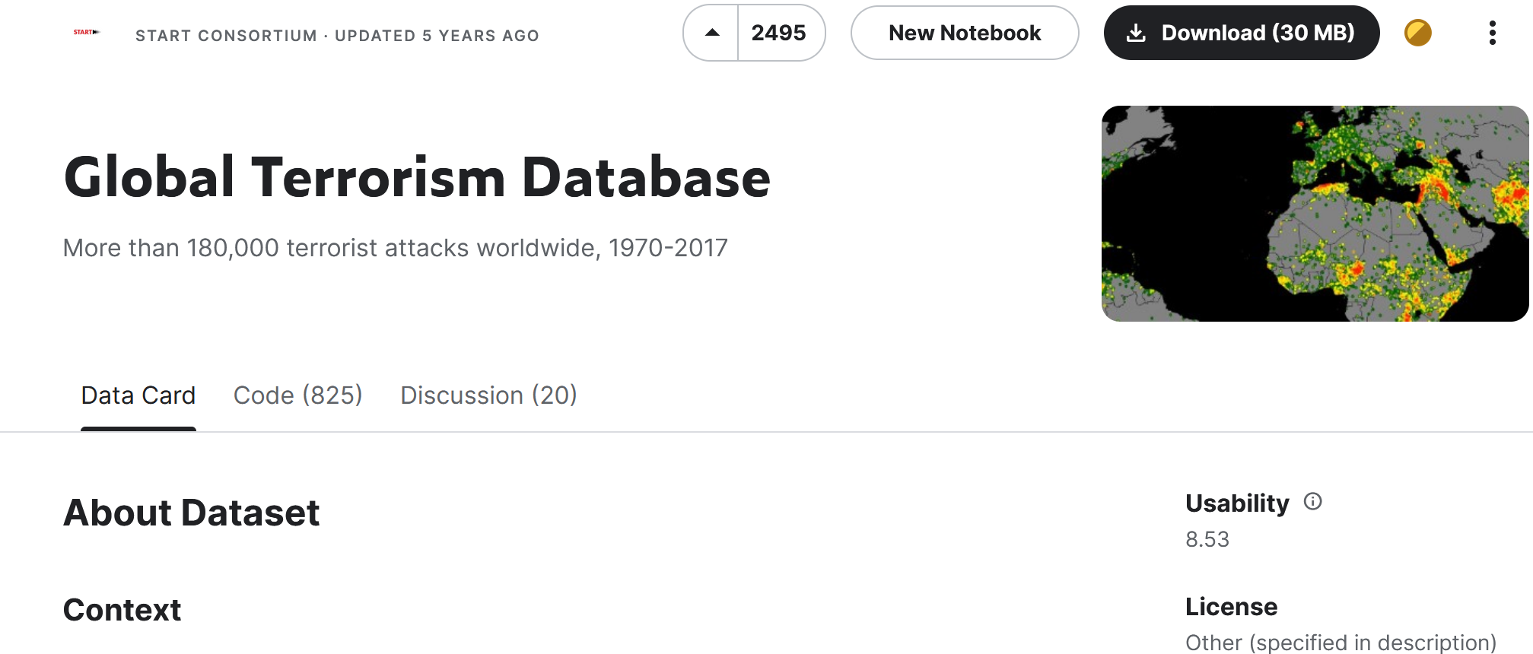
Análisis exploratorio

Slide 4

Análisis exploratorio

Slide 5
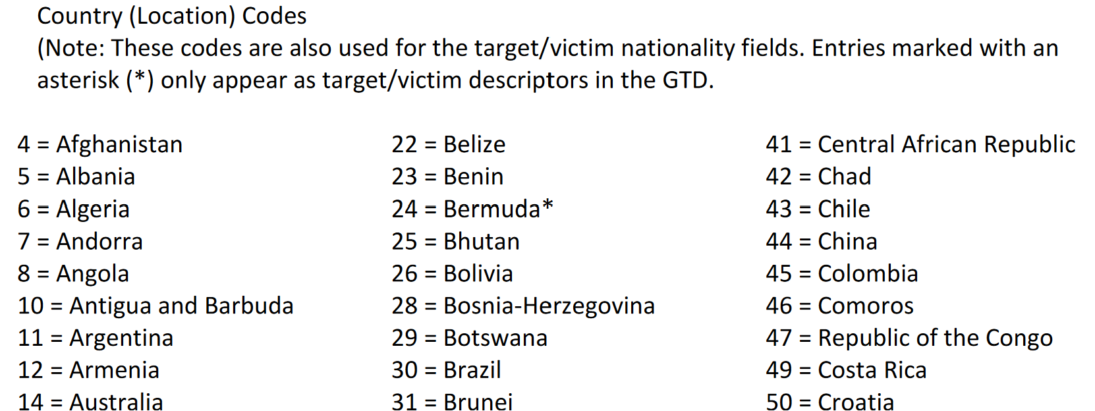
Análisis exploratorio

Slide 6
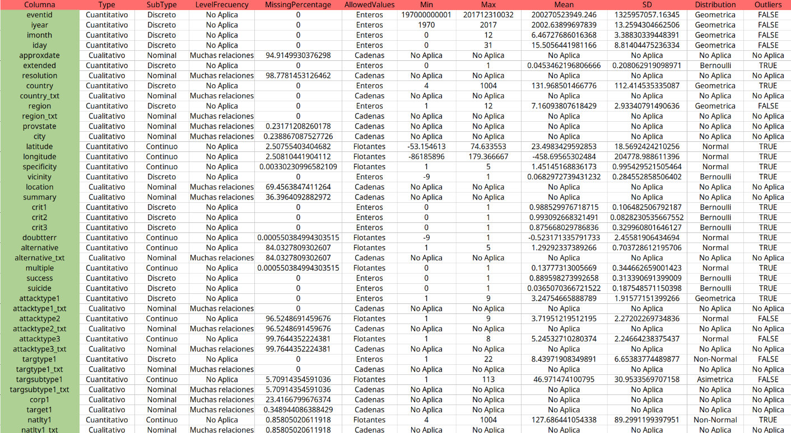
Análisis exploratorio

Slide 7
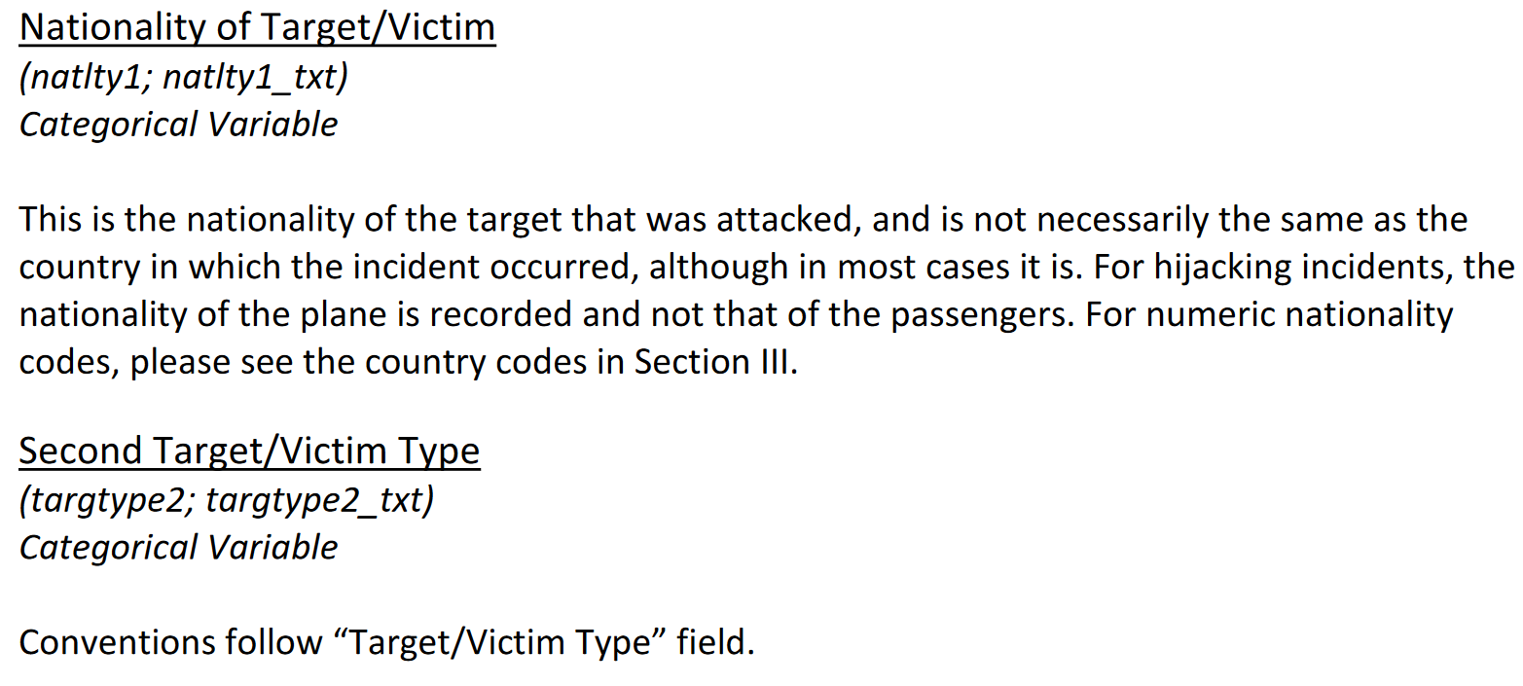
Preprocesamiento de datos

Slide 8
Preprocesamiento de datos
Aqui ira una imagen de las columnas con NA’s cuando reviva mi lap

Slide 9
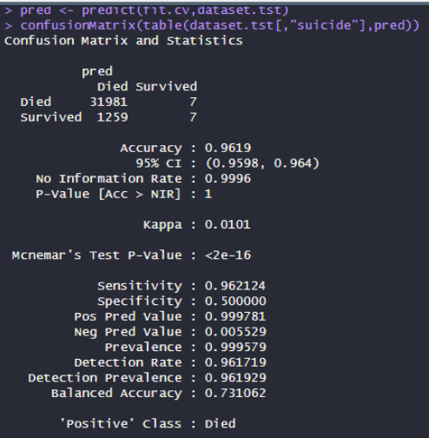
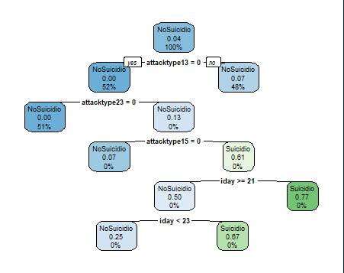
Minado de Datos
Clasificación

Slide 10
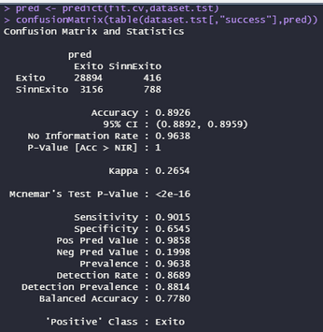
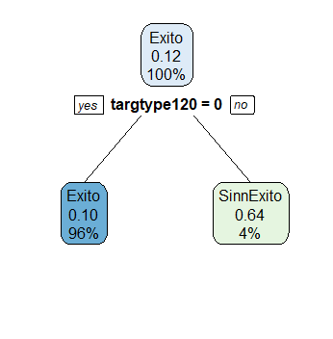
Minado de Datos
Clasificación

Slide 11
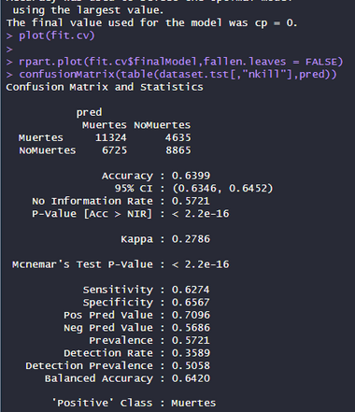
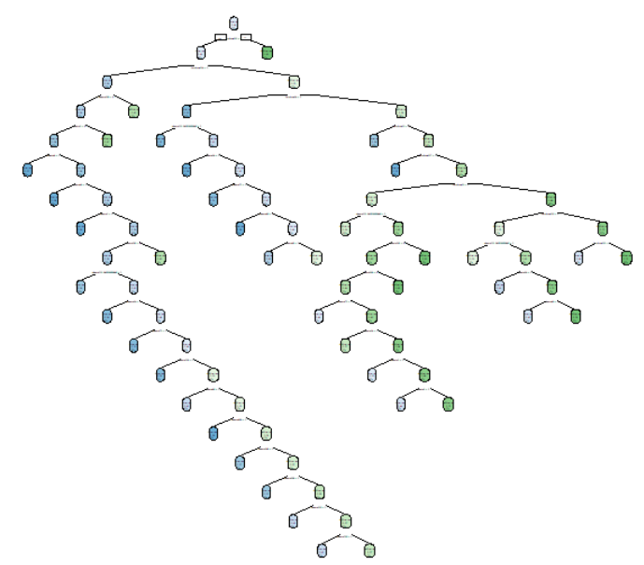
Clasificación

Slide 12
Minado de Datos
Evaluación de modelos de clasificación

Slide 13
Minado de datos
Asociación

Slide 14
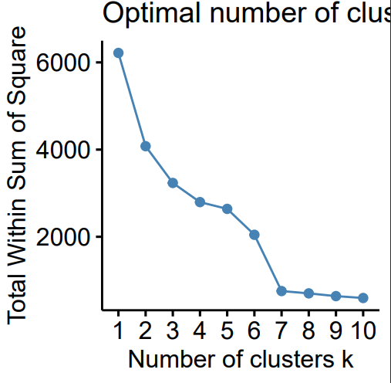
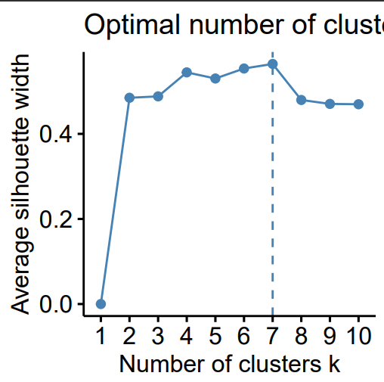
Minado de datos
Agrupación

Slide 15
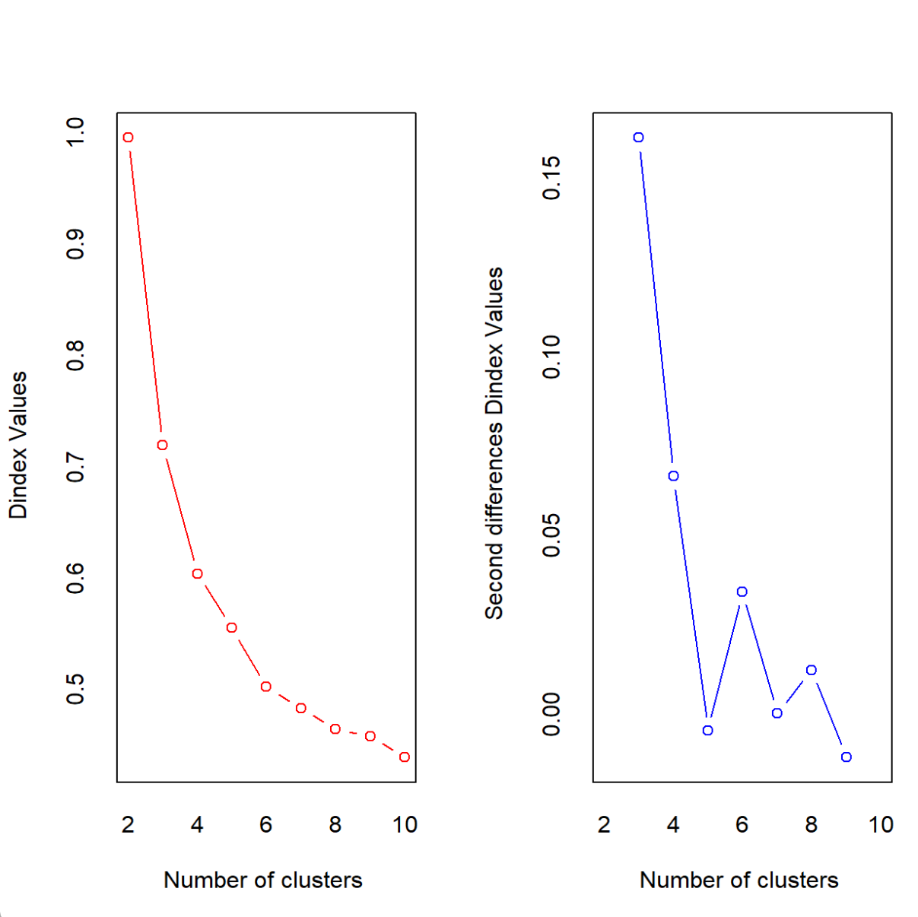
Agrupación

Slide 16
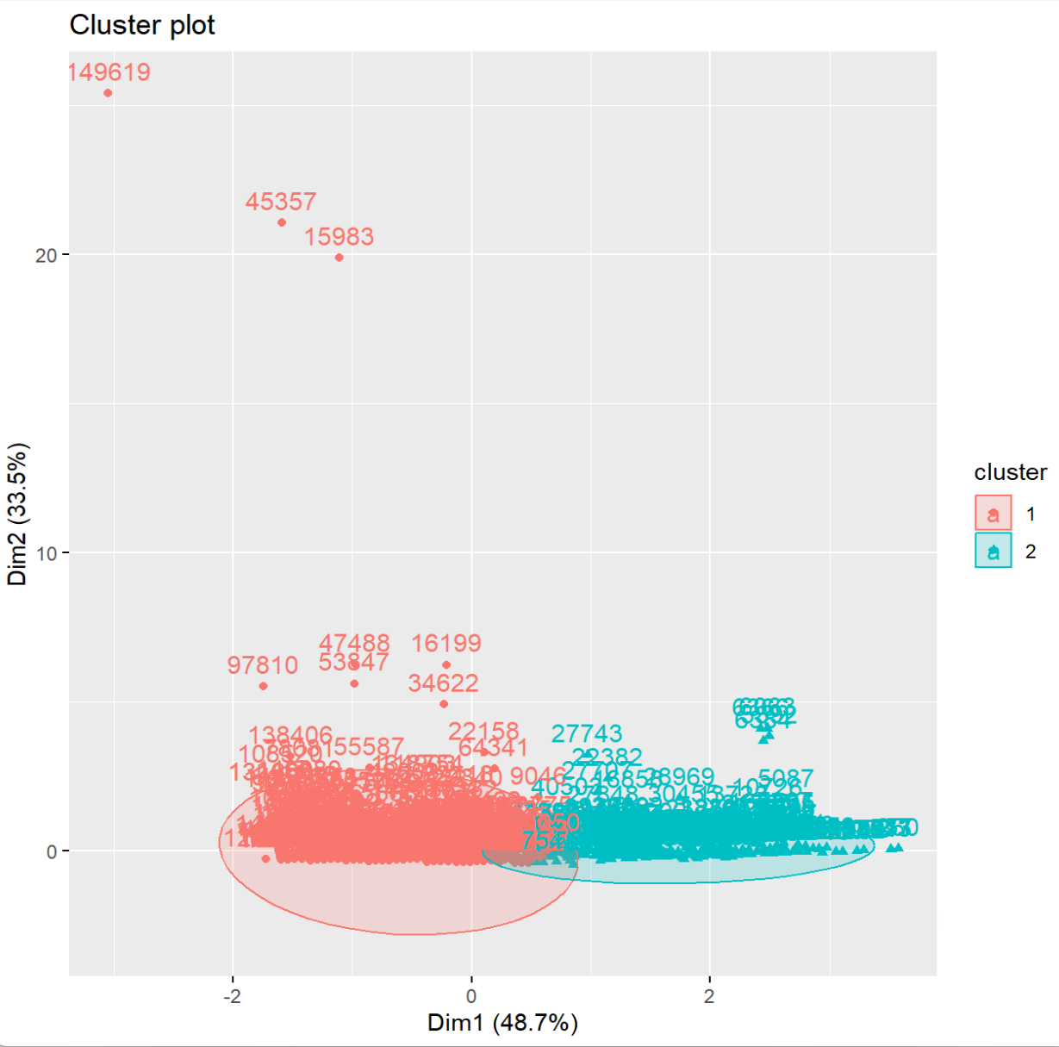
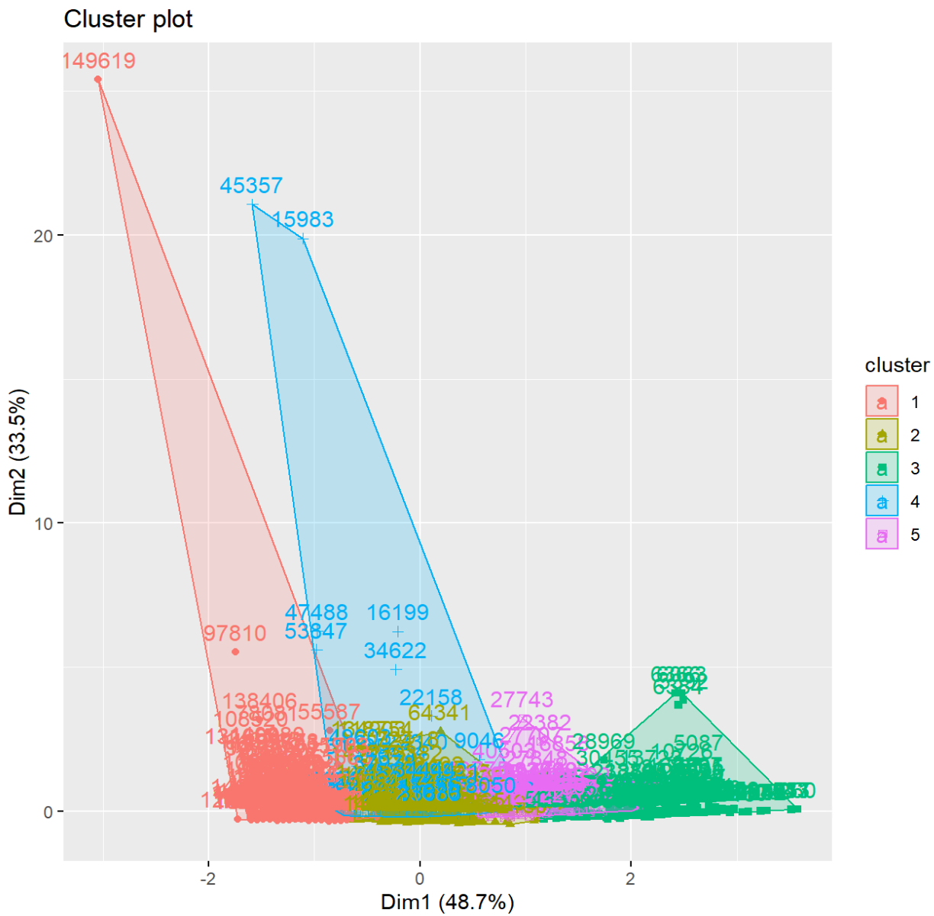
Agrupación

Slide 17
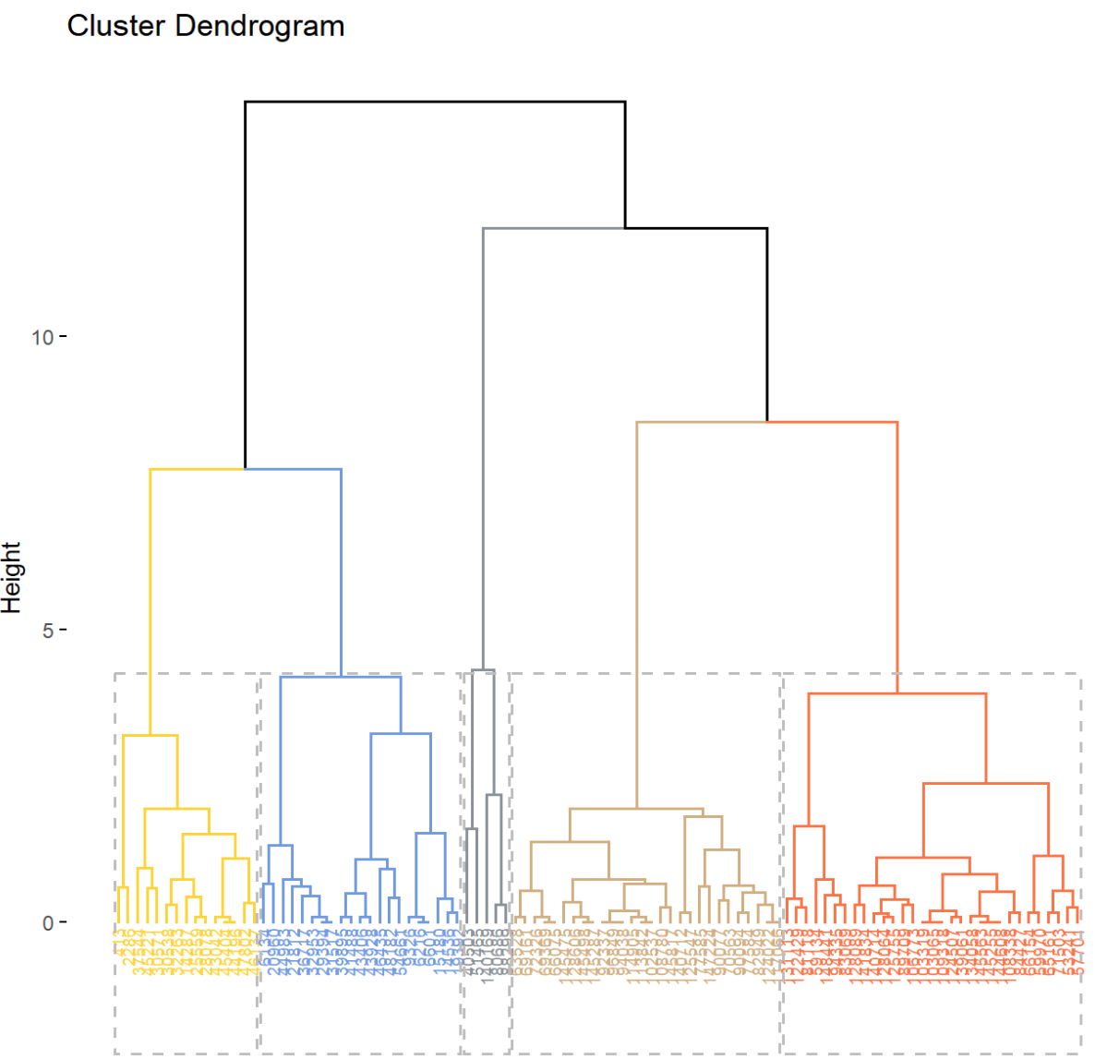
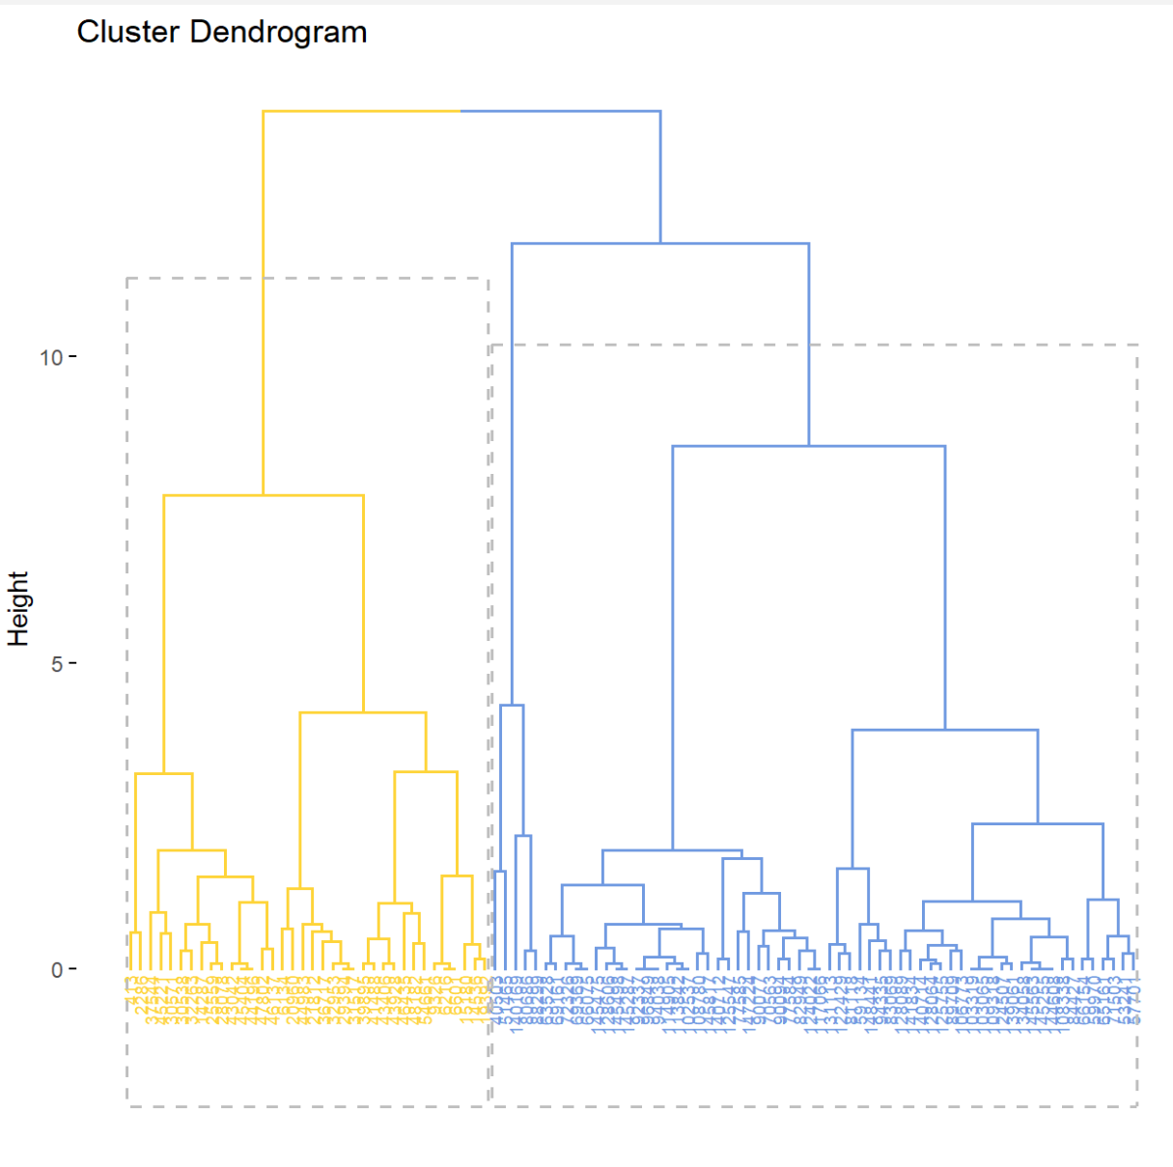
Agrupación

Slide 18
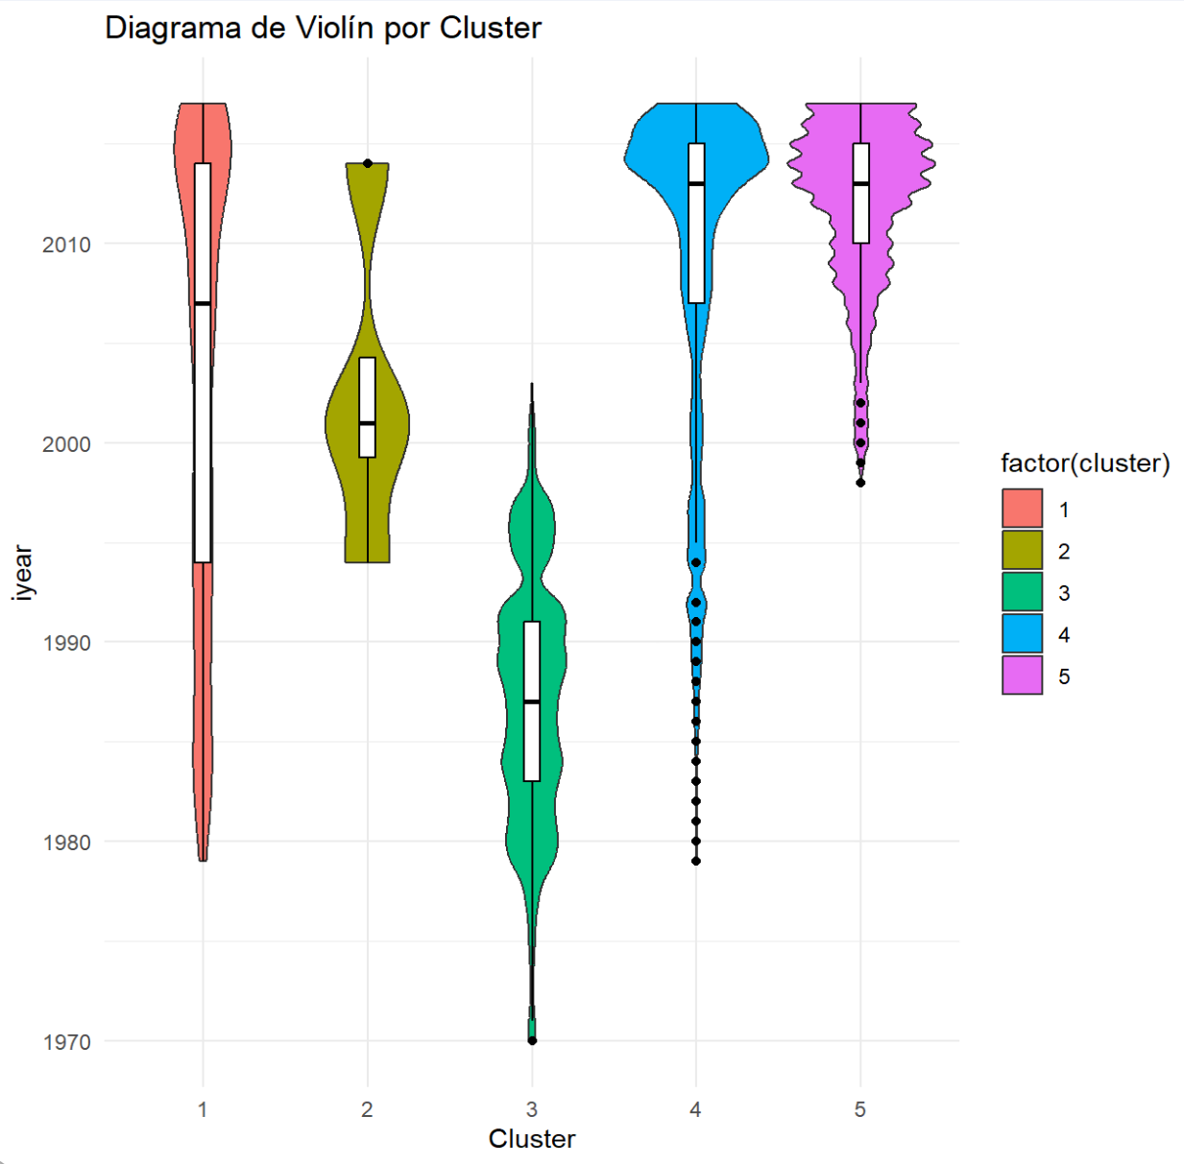
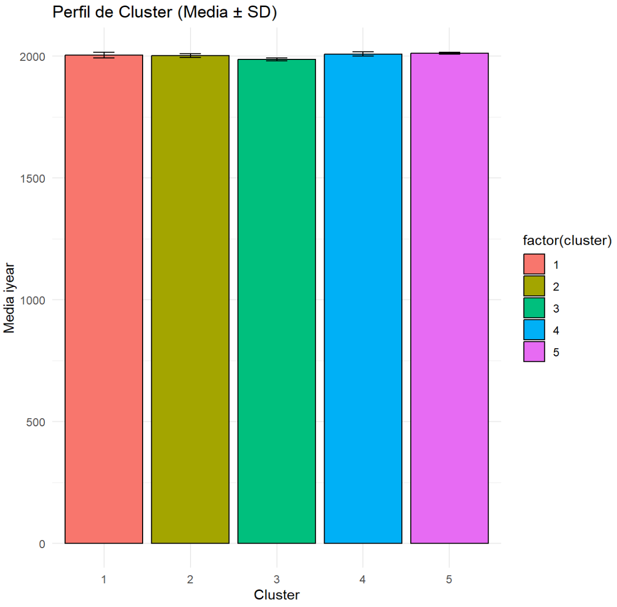
Agrupación

Slide 19
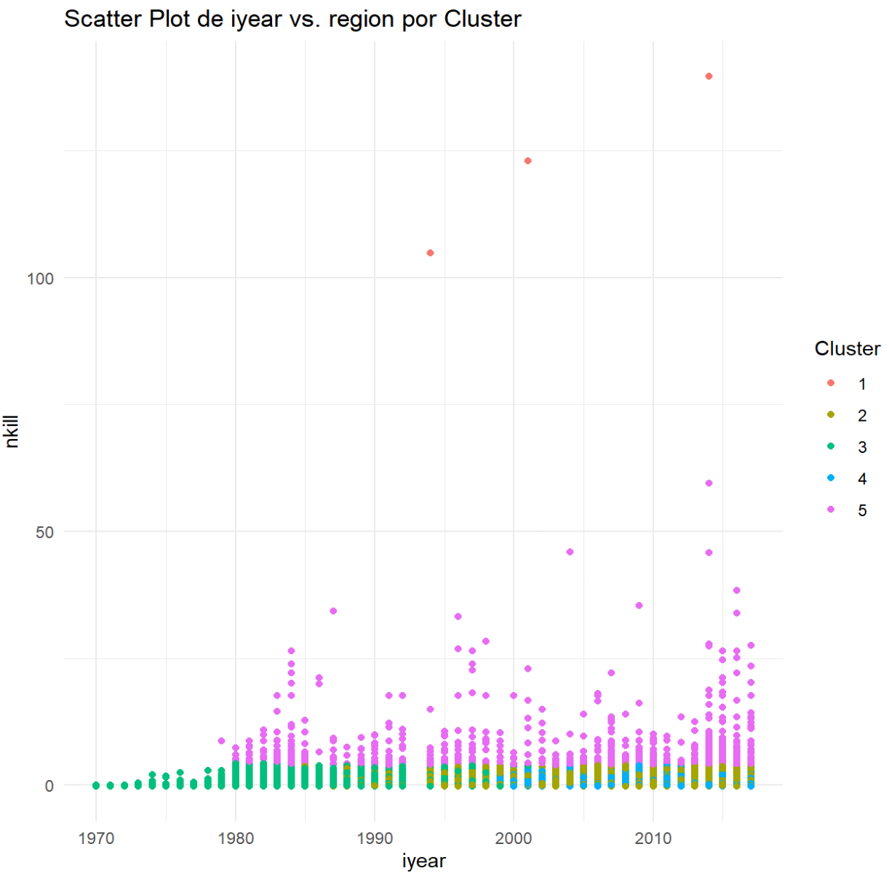
Agrupación

Slide 20
Conclusiones

